Slide 1
Presentación de Formularios 3.5 por 1022 y/o RT/RS de la NAG 226
(no asociados a presentación de Legajos de Obra)

Slide 2
Presentación de Formulario 3.5 por 1022 y/o
RT/RS de la NAG 226

Slide 3
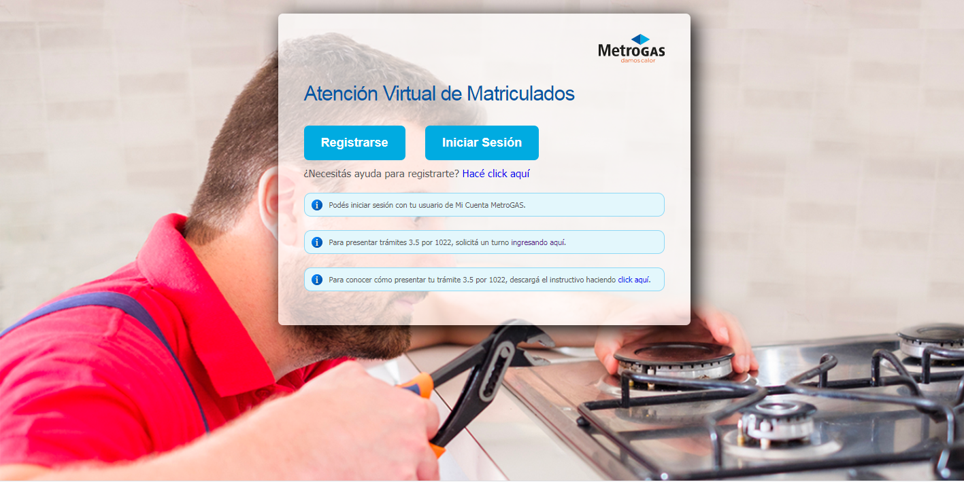
Deberá iniciar sesión en A.V.M.

Slide 4
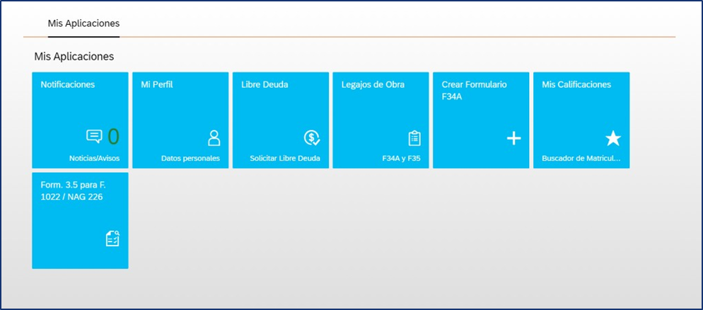
Una vez dentro de su sesión, seleccionar “Form. 3.5 para F. 1022 / NAG 226”

Slide 5
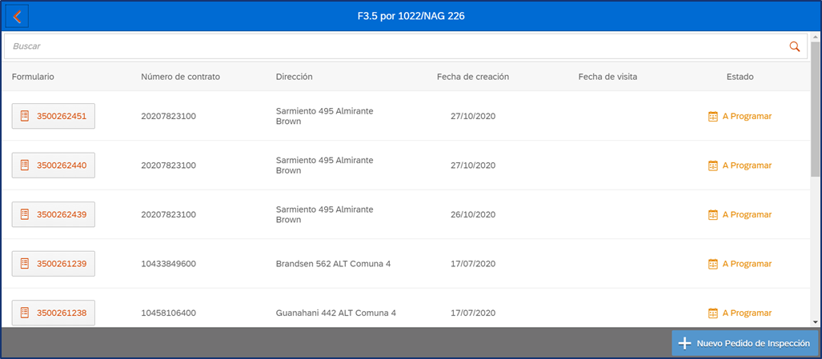
En la primer vista, se podrá visualizar el listado de 3.5 por 1022 / NAG 226 presentados por el matriculado. Con el buscador intuitivo podrán buscar por dirección o por número de contrato.
Haciendo Click en el N° de 3.5, podrás generar el PDF para guardar y/o imprimir

Slide 6
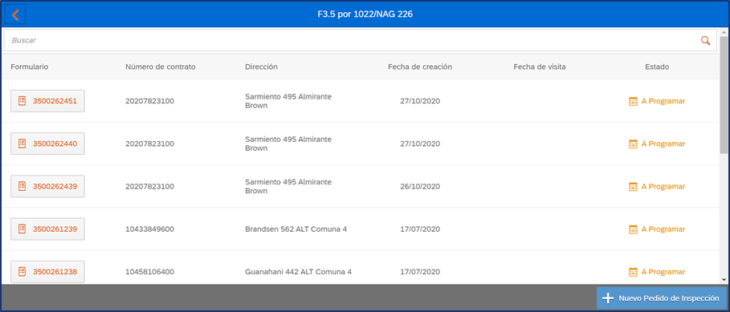
Hacer click en el botón “Nuevo pedido de inspección” para cargar un nuevo formulario

Slide 7
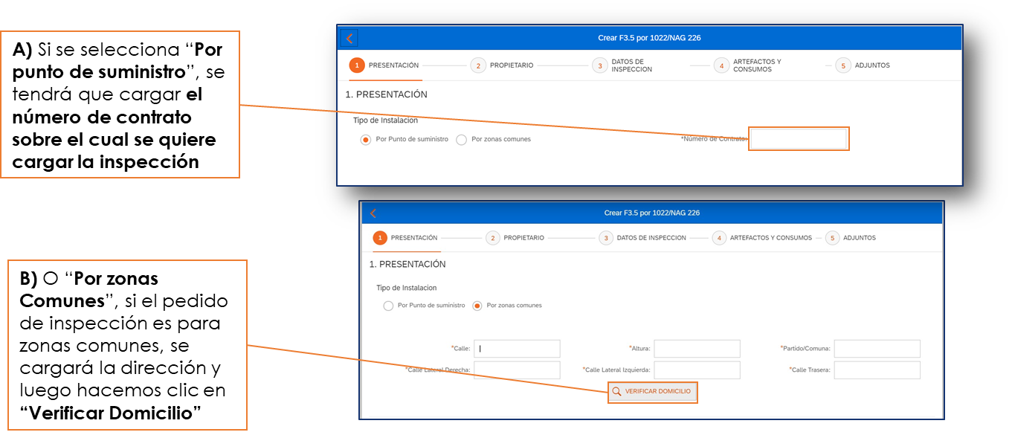
Deberá seleccionar el tipo de inspección

Slide 8
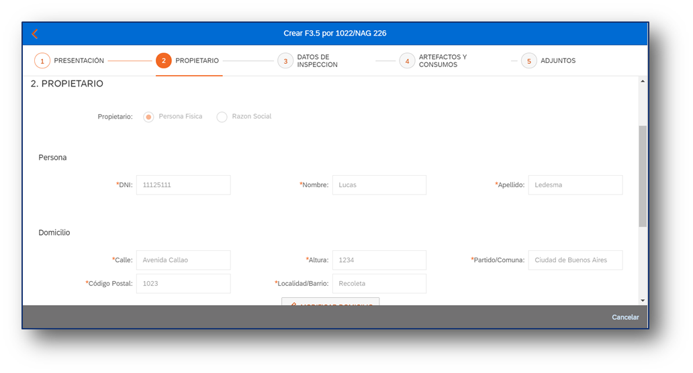
Buscar por el DNI del usuario. Si existe, se completarán todos los datos automáticamente. De no existir, se deberán cargar manualmente.

Slide 9
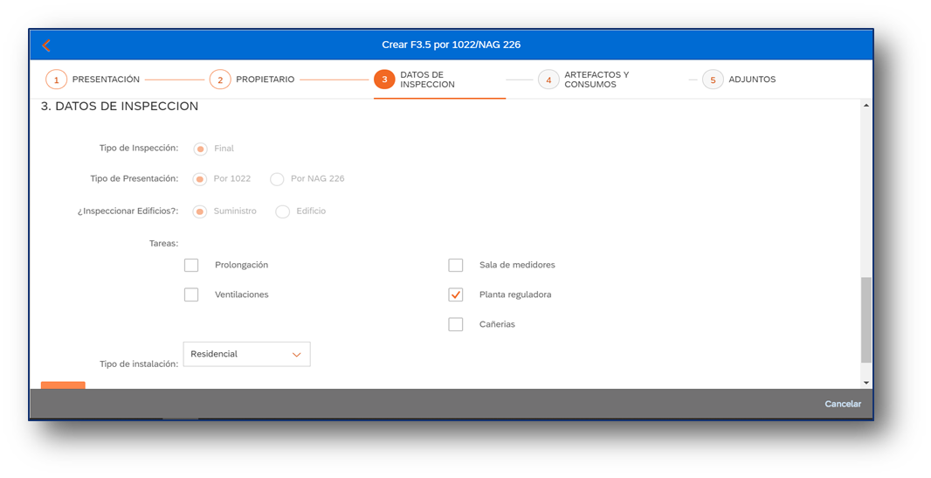
De acuerdo al documento de corte, completar el tipo de presentación a realizar. Se podrán tildar las tareas realizadas y el tipo de instalación

Slide 10
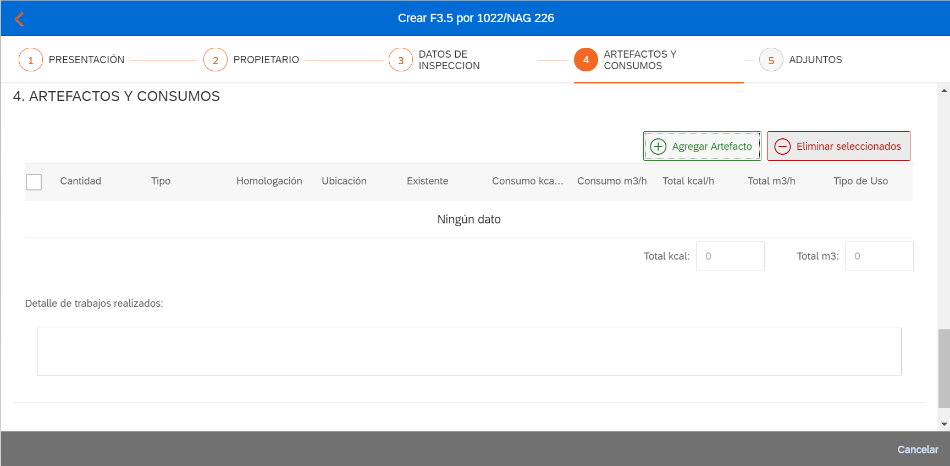
En los casos de presentación de formulario 3.5 por 1022 y/o RT/RS de la NAG 226 correspondiente a cañerías internas, deberá declarar los artefactos existentes en la instalación
Obligatoriamente se deberá especificar en el campo nota, el detalle del trabajo realizado y al menos dos teléfonos de contacto

Slide 11
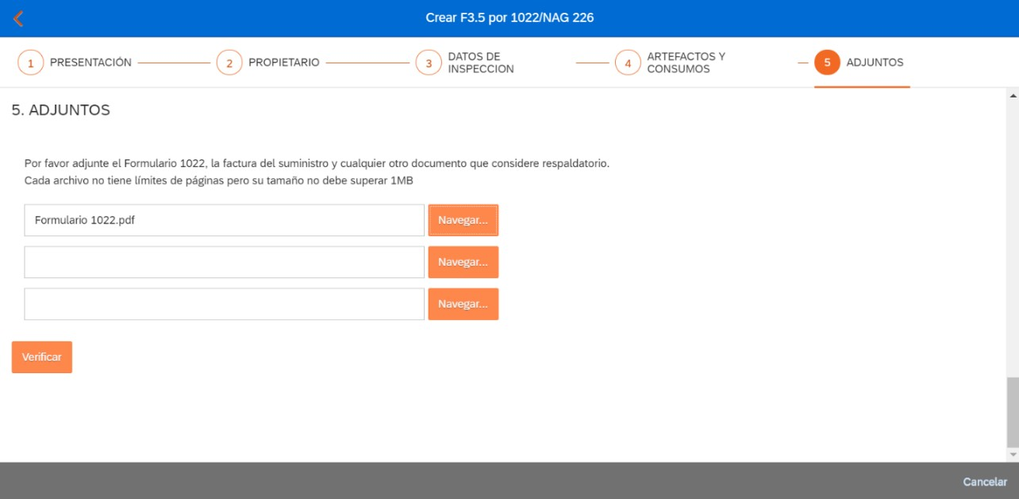
En el punto 5, deberá cargar los adjuntos que correspondan; Formulario 3.5, Formulario 1022, factura del suministro y cualquier otro documento respaldatorio (Certificado de Soldador, copia de matrícula, RT/Protocolo Escuelas, etc.)

Slide 12
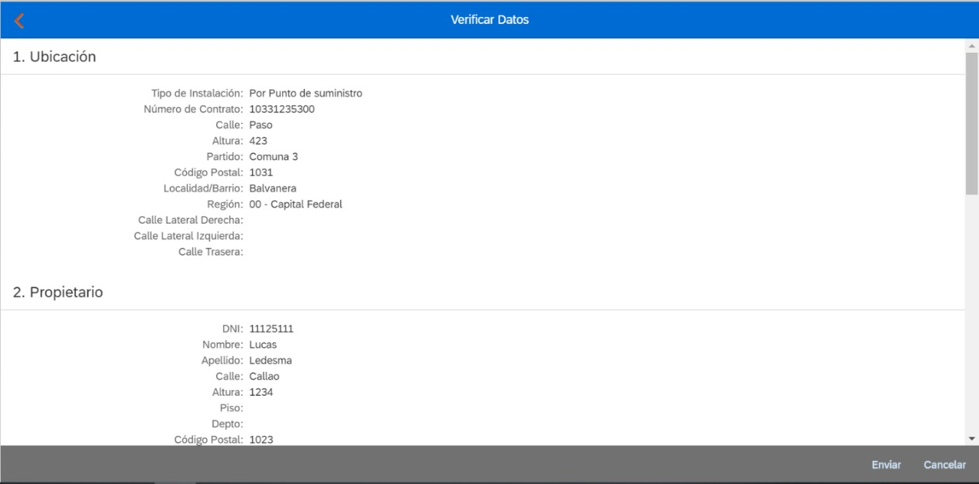
Se previsualiza la carga y se hace click en “Enviar”

Slide 13
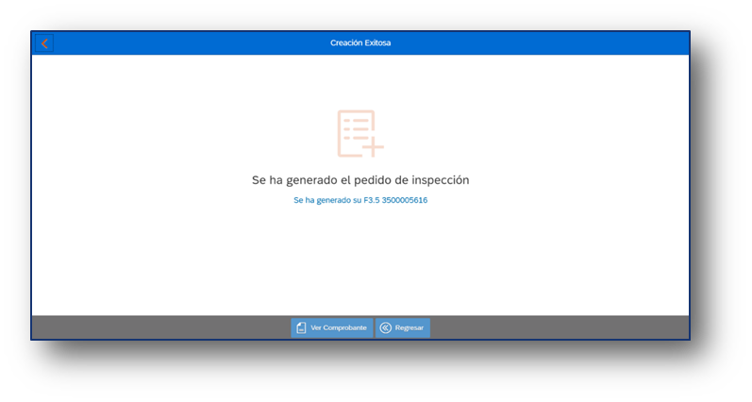
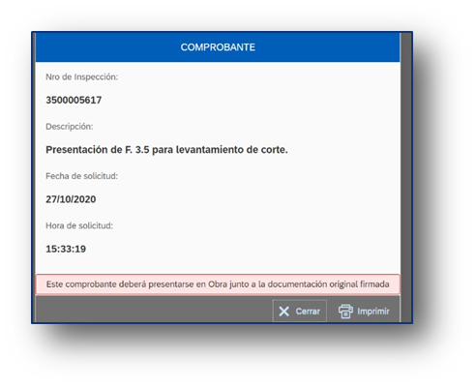
Al finalizar se emitirá el número de inspección y un comprobante de la presentación.
Número de Inspección
Comprobante de Presentación

